Slide 1
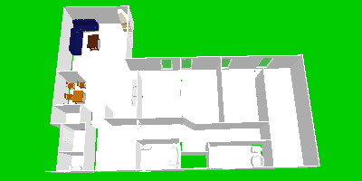

Slide 2
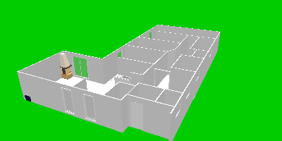

Slide 3
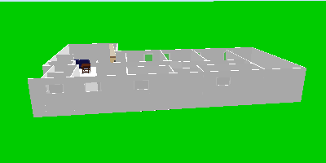

Slide 4
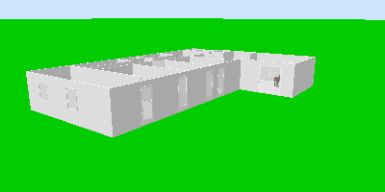

Slide 6
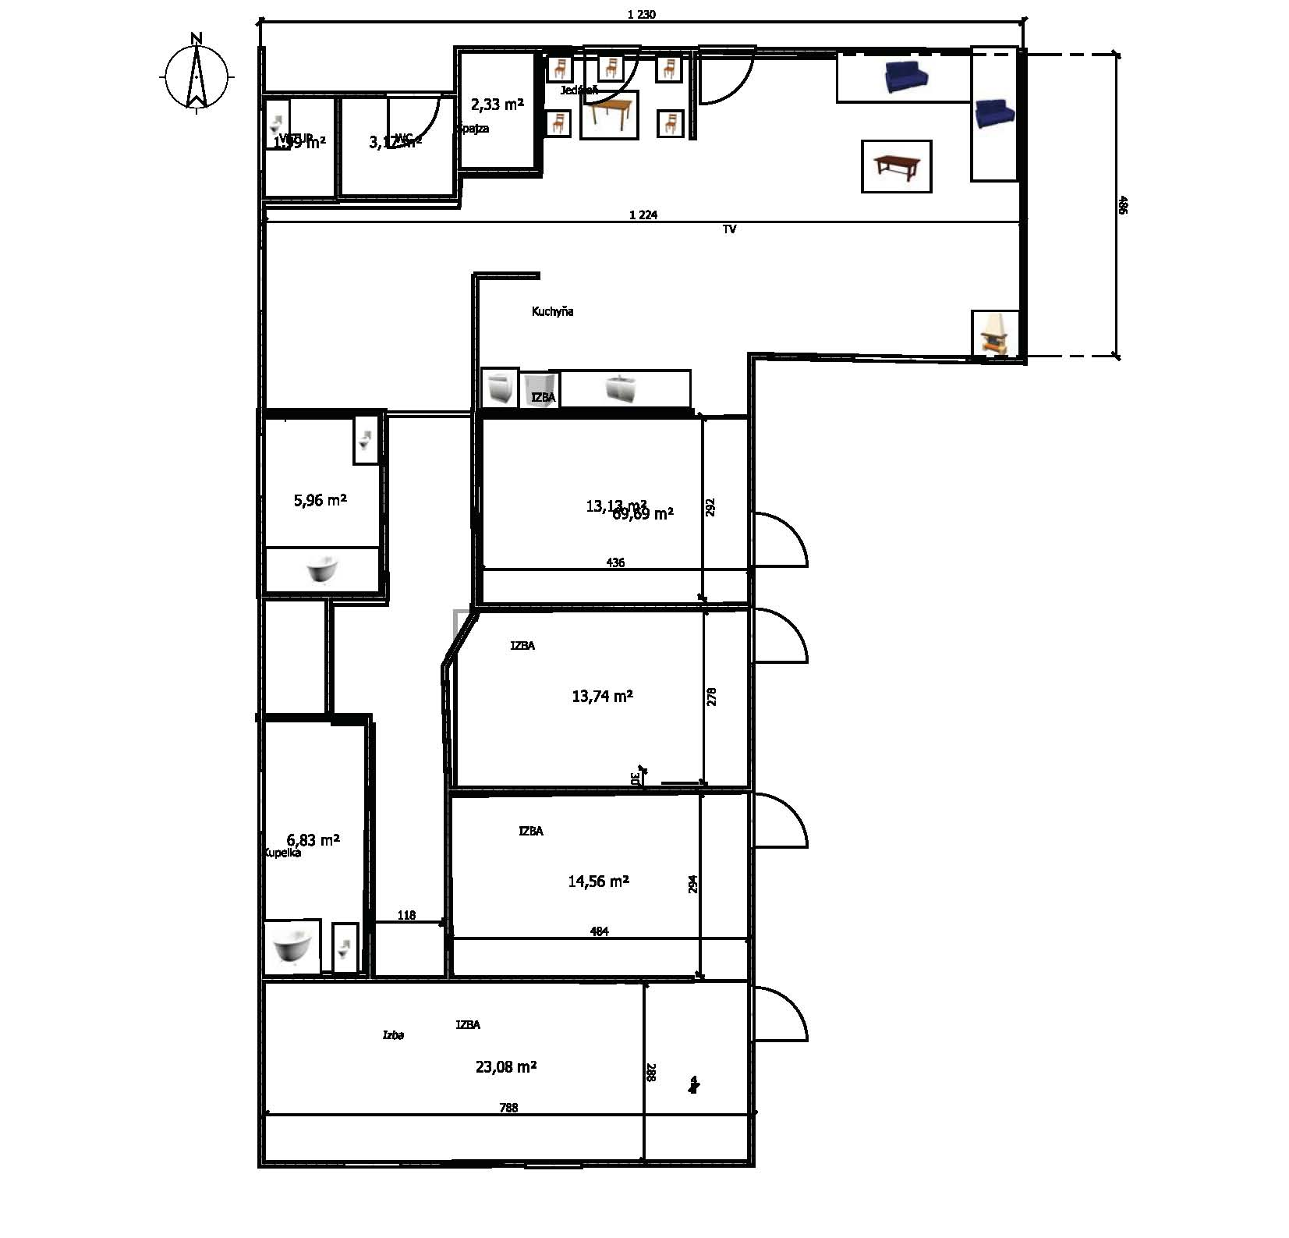

Slide 7
Projekt ku stavebnému povoleniu.
Materiál Porfix Plus 30 a zateplenie 10, priečky 10
Strech šíkma , stúpa smerom k terase, V obývačke môže aj rovná. .

